Slide 1
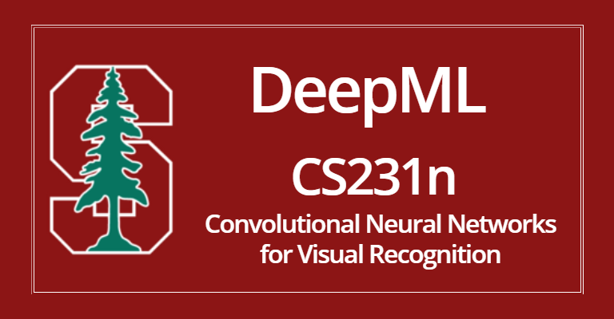

T
CUAI CS231n 스터디 2팀
2022.03.21
발표자 : 정은진
Notes:
안녕하세요. CUAI CS231n 스터디 2팀의 발표를 맡은 정은진입니다.

Slide 2

스터디원 소개 및 만남 인증
스터디원 1 : 곽수민
스터디원 3 : 정은진
스터디원 2 : 이규원
스터디원 4 : 최동욱

Slide 3
목차
Computer Vision
Classifier: NN, KNN
Setting Hyperparameters
Linear Classification

Slide 4
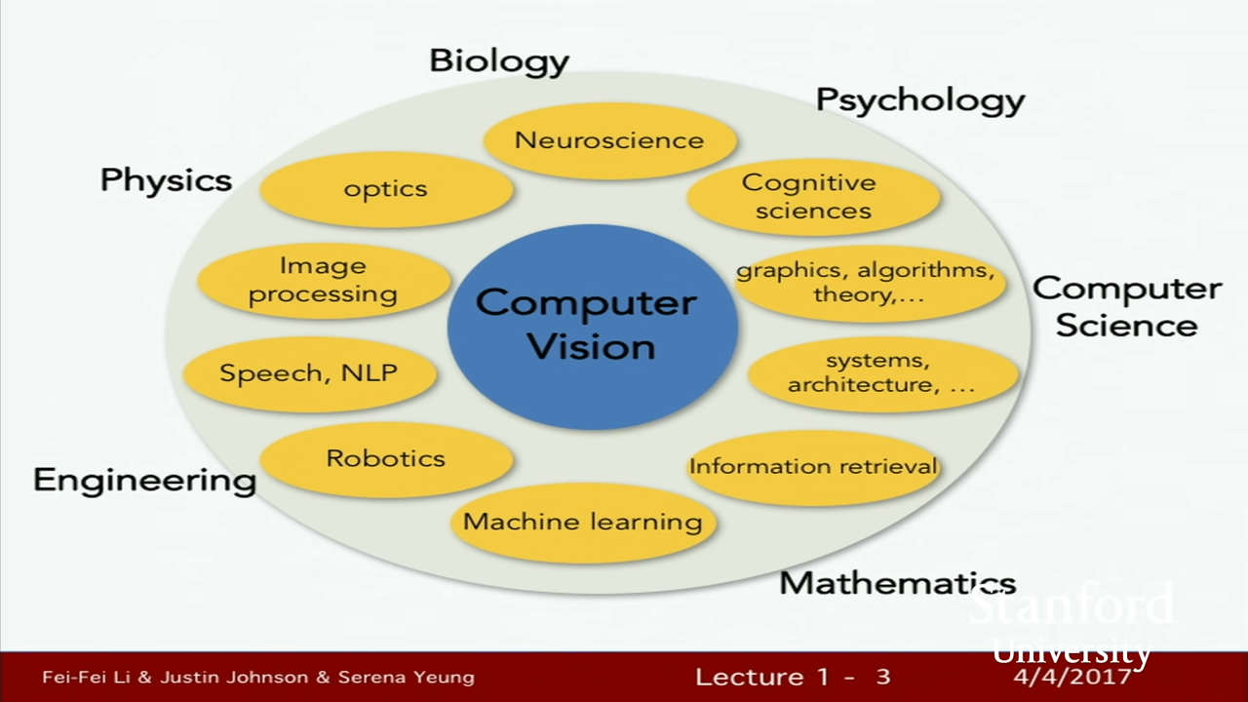
Computer vision
study of visual data
여러 학문과 관련이 있음
CS231n에서는… NN, CNN 알고리즘과 다양한 visual recognition의 응용을 다룸

Slide 5
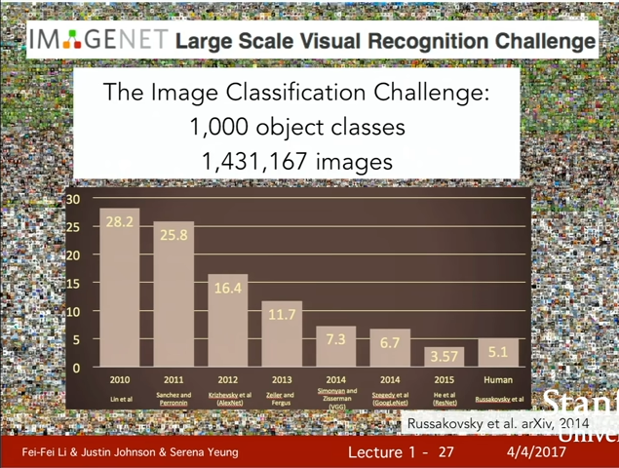
CV의 역사
1960년대
CV의 시작
사물을 간단한 구조로 변환
1966년
MIT의 The summer vision project(visual system의 중요한 부분을 구성하려는 목표) 로 CV 분야의 번영이 시작됨
1970년대 후반
David Marr: CV의 정의, 활용, 알고리즘 제시
컴퓨터가 현실 세계를 인식하고 재현하는 방법 아이디어: 실린더 vs critical part&elastic distance
90년대~2000년대 초반
recognition은 어려우니 segmentation부터… 객체를 의미 있는 단위로 나누자!
얼굴인식: AdaBoost algorithm
SIFT: 중요한 feature 추출, 비슷한 사물 사진과 비교/대조해서 match.
PASCAL visual object ‘Challenge’
데이터가 적어 overfitting되는 걸 막고자 ImageNet project 시작. 12년도 CNN 등장으로 error rate 확 줄어듦.
이후
error rate

Slide 6
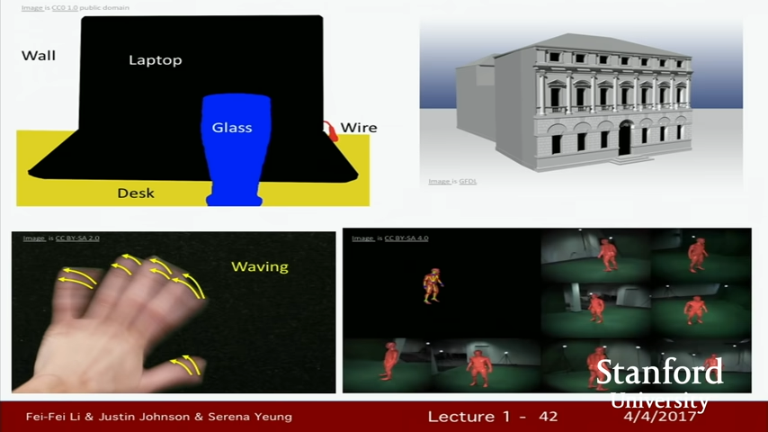
Visual intelligence가 아직 해결하지 못한 문제(2017)
이미지 전체가 아닌 각 pixel이 어떤 의미를 갖는지 구분하는 것
3D를 인식하고 재건축하기
activity recognition (비디오가 주어졌을 때 어떤 활동인지 인식)
사진의 맥락 파악
…

Slide 7
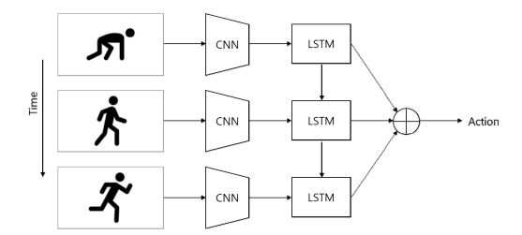
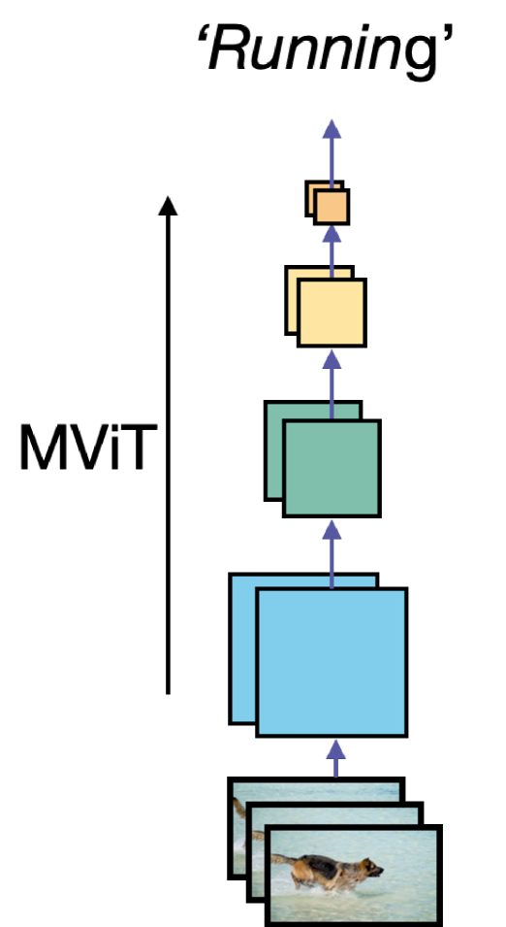
activity recognition (비디오가 주어졌을 때 어떤 활동인지 인식)
“2021년부터 행동 인식과 관련하여 중요한 지표가 될 만한 트랜스포머 관련 기술들이 개발되었으며, 2022년에는 행동 인식에 적합한 구조의 연구 결과가 발표되었다. 현재까지는 성능과 연산 복잡도는 trade-off 관계인 것으로 나타나지만, 차츰 복잡도가 개선되어 실생활에 적용 가능할 정도가 될 것으로 전망한다.”
Multiscale Vision
Transformers
출처: https://sejong.korea.ac.kr/common/downLoad.do?siteId=digb&fileSeq=169432

Slide 8
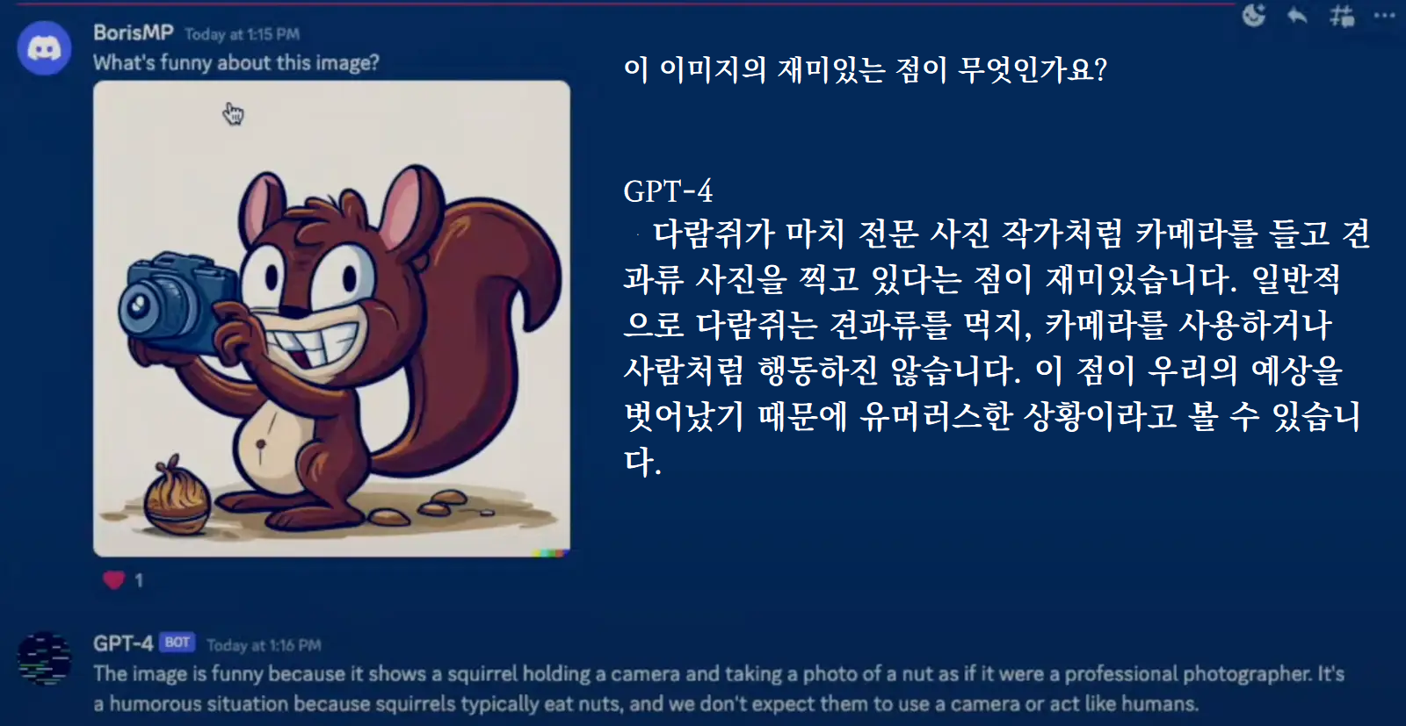
사진의 맥락 파악

Slide 9
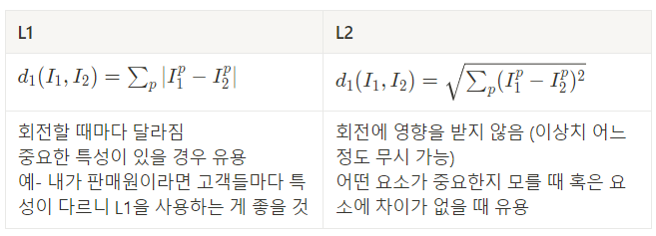
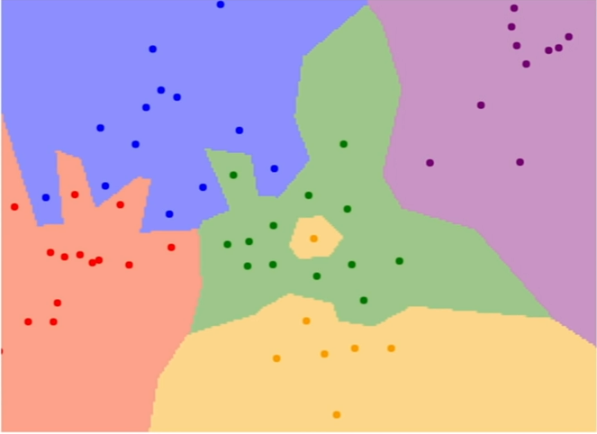
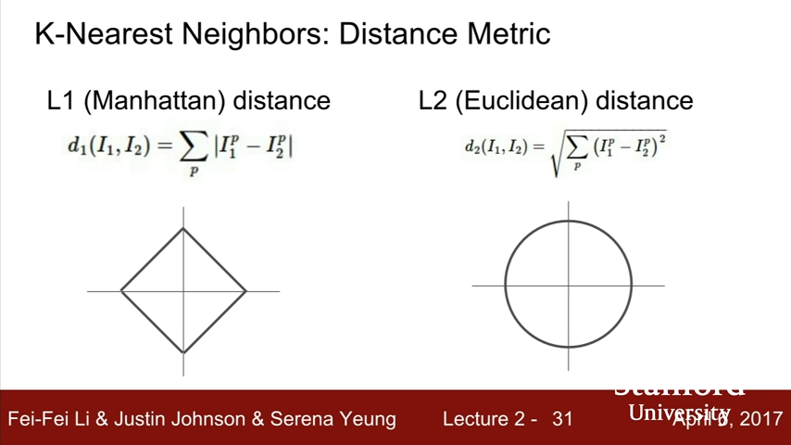
분류기 - K-Nearest Neighbor
근접한 k개의 point들로 majority를 정해 label을 예측
Distance Metric: L1(Manhattan) distance, L2(Euclidean) distance

Slide 10
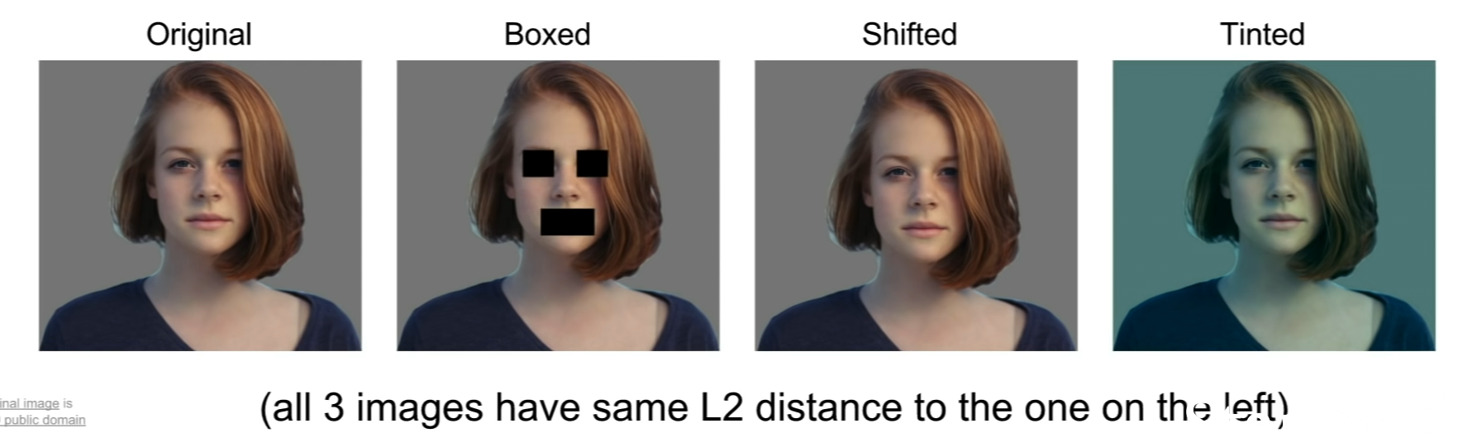
분류기 - K-Nearest Neighbor
이미지 분류에 사용하지 않음
테스트에서 시간 복잡도가 높음
예측이 이상해지는 경우가 많음

Slide 11
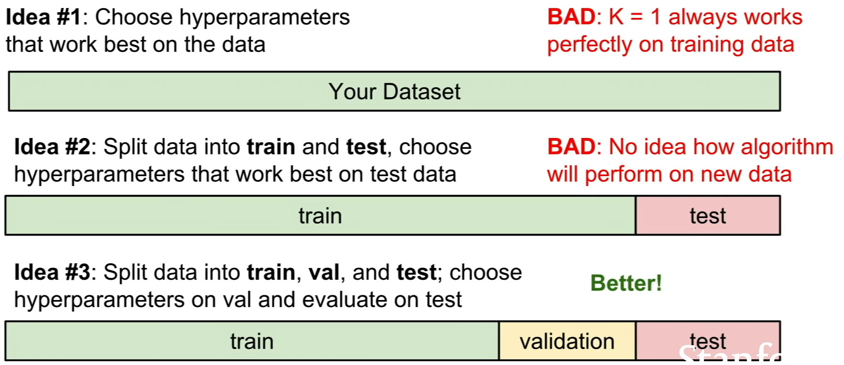
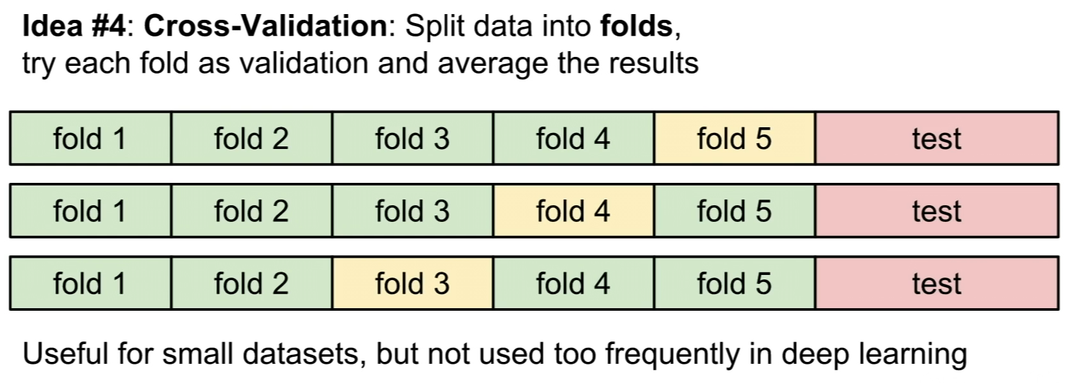
Hyperparameter (초매개변수)
KNN의 k, distance metric 등이 해당
정해진 답이 없기 때문에 상황에 따라 조정해가며 최적의 값을 구해야 함
검증 데이터는 학습 모델을 수정하거나 조정하는 데에 영향을 주지만, 테스트 데이터는 영향을 주지 않음

Slide 12
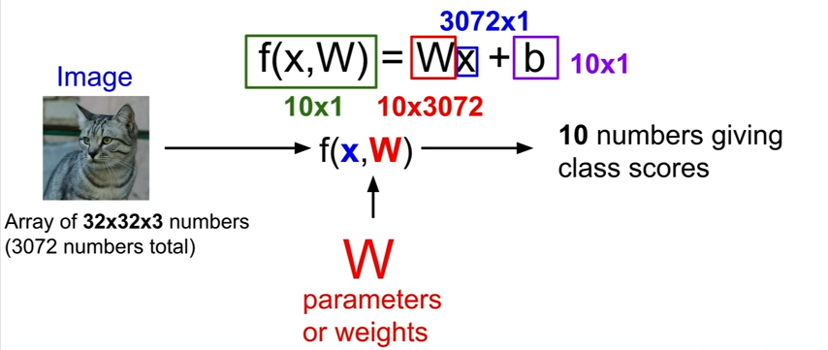
Linear Classification
NN에서 중요하게 쓰임
NN는 여러 선형 분류기로 이뤄져 있음

Slide 13
Linear Classification
Parametric Approach (모수적 접근법)
parameter를 사용해 특정 분포에서 원하는 결과를 추론하는 과정
bias
10개의 카테고리 x 1열

Slide 14
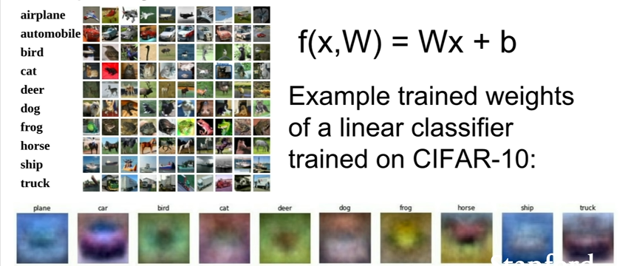
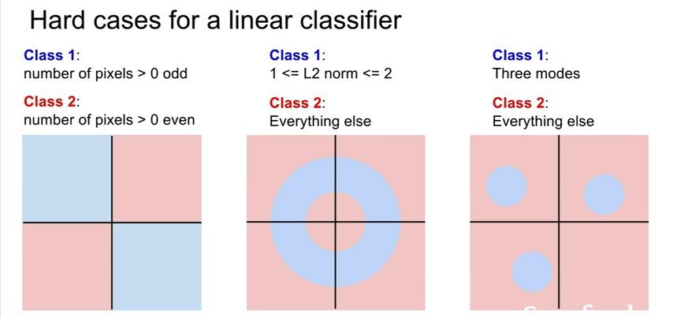
Linear Classification
장점: 가중치 w로 KNN 단점 보완
원리 단순 → 쉽게 이해 가능!
단점: 카테고리 당 하나의 template만 학습
비선형 분포인 경우 제대로 작동하기 힘듦

